Slide 1

Enviando email com Nest.js

Slide 2

Motivação
“Um verdadeiro mestre é um eterno aprendiz.”

Slide 3
Conteúdos
01
03
02
04
Apresentação
Stack
API
Projeto

Slide 4
01
Apresentação

Slide 5
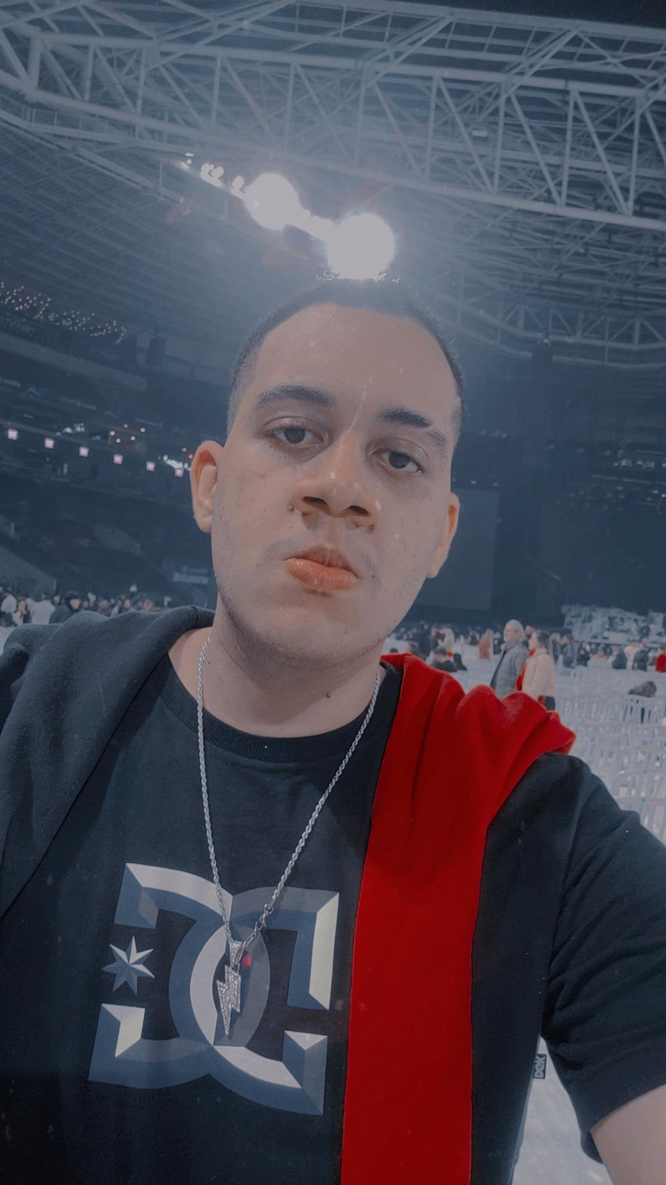



Quem sou eu?
Programação;
Hobbies;
Formação;

Slide 6
Oficina
Visão Global;
Objetivo;
Duração;

Slide 7
02
API

Slide 8
API
O que é?
Função;
Exemplo;

Slide 9
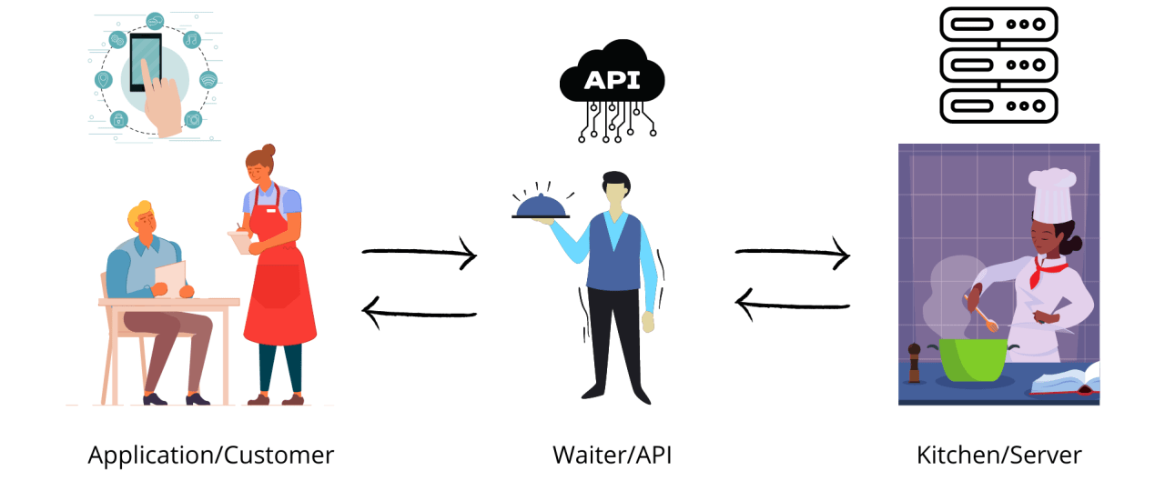
API

Slide 10
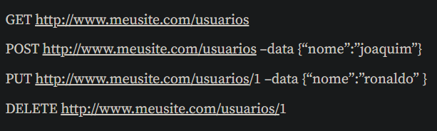
HTTP
Protocolo de comunicação;
Request e Response;
Verbos;

Slide 11
03
Stack

Slide 12
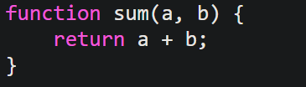
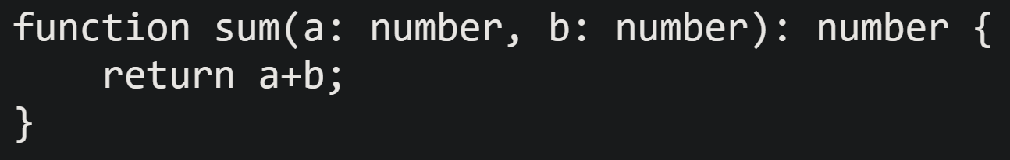
Stack
TypeScript;
Nest.js;

Slide 13
04
Projeto

Slide 14
THANKS!
Do you have any questions?
youremail@freepik.com
+91 620 421 838
yourcompany.com
Please, keep this slide for attribution.

Slide 15


